Slide 1
建築と不動産、
二つの現場から
UNIVERSAL
BUILD × REAL ESTATE
株式会社ユニヴァーサル
会社紹介
つくる力と、
活かす力。
大和ロータリークラブ 卓話
株式会社ユニヴァーサル

Slide 2
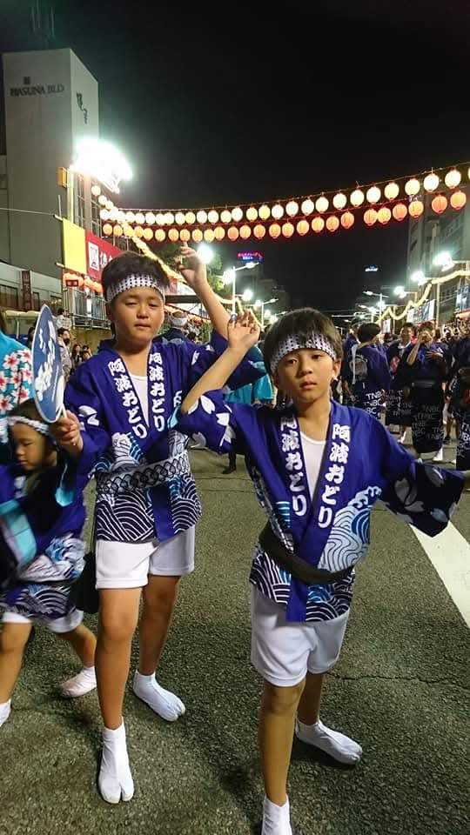

まずは、私の原点から
徳島で育ち、現場を歩き、今は不動産の仕事へ
1978年12月8日生まれ
徳島県徳島市 出身
阿波踊りの熱気と、
人とのつながりを
大切にする空気。
今の仕事でも、相手の顔が
見える関係を
何より大切にしています。
ゴルフ・スノーボード・バイク
ビリヤード・サーフィン
趣味
株式会社ユニヴァーサル
02

Slide 3
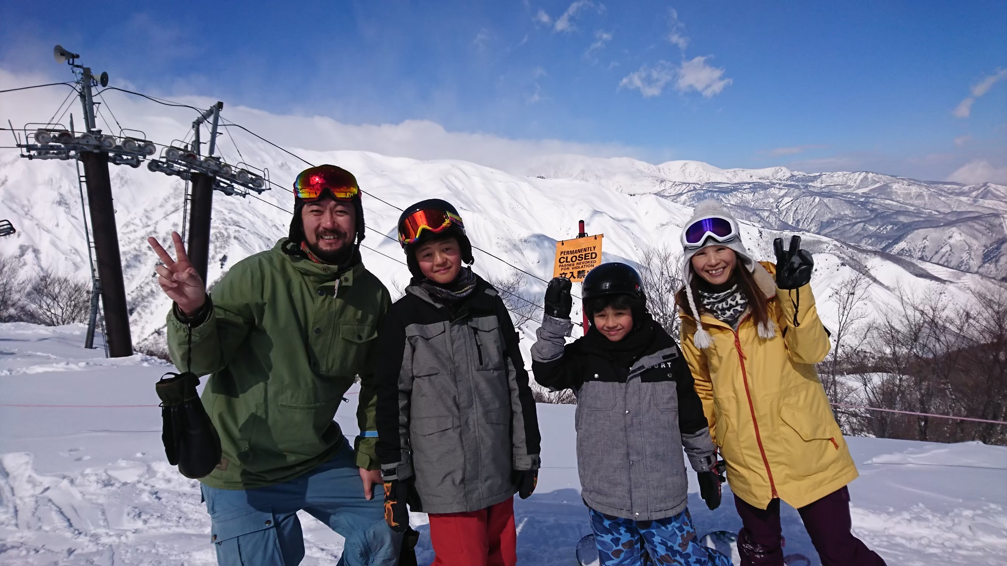

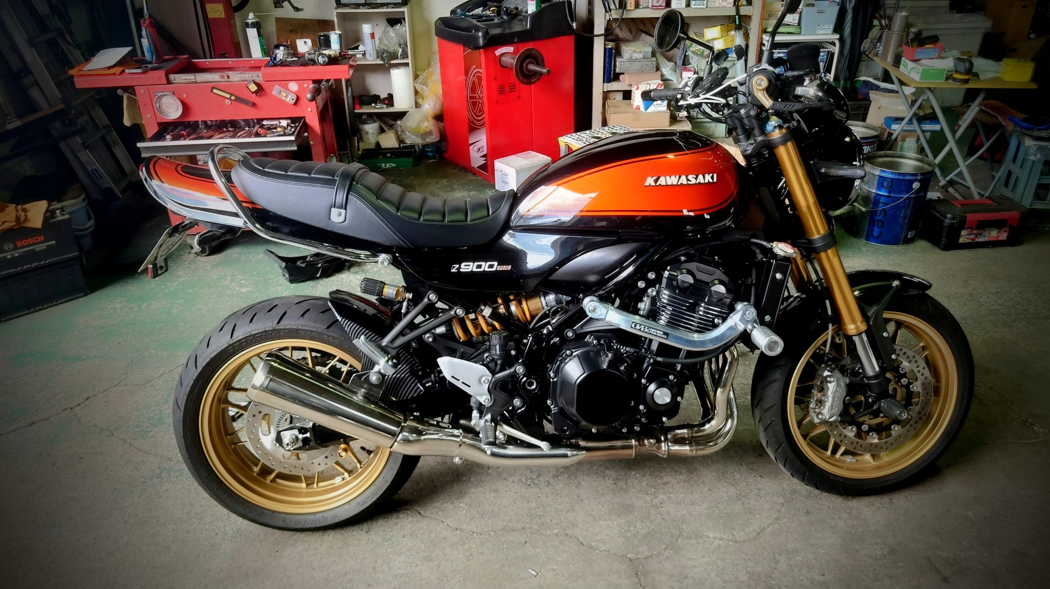
仕事を離れると、家族と趣味の時間
愛犬
（13歳）
４人家族（毎年必ずスノーボード旅行）
愛車
株式会社ユニヴァーサル
04

Slide 4
現場経験が、いまの仕事の土台です
01
工学を学ぶ
東海大学 工学研究科
修士課程修了
02
全国の建設現場へ
ゼネコンで5年間、
現場監督として全国を行脚
03
結婚を機に転職
ご縁をいただき、
綾瀬市の企業へ
04
同級生の会社へ
JC時代の同級生が経営する
（株）ユニヴァーサルへ
05
不動産事業部を立ち上げ
事業責任者として始動し、
専務取締役に就任
株式会社ユニヴァーサル
03

Slide 5
少数精鋭で、建築と不動産をつなぐ会社です
5名のチーム
株式会社
ユニヴァーサル
社長
経営・統括
専務取締役
不動産事業
2017年5月 設立
営業兼現場監督
営業・施工管理
工務店としてスタート
大工
施工
2021年
宅地建物取引業免許を取得
事務
業務サポート
株式会社ユニヴァーサル
05

Slide 6
「つくる」と「活かす」を、ひとつの会社で
建築事業部
不動産事業部
BUILD
REAL ESTATE
●
各種リフォーム工事
●
不動産売買
●
店舗の設計・施工
●
売買・賃貸の仲介
●
新築工事
●
賃貸管理
建物を直す視点と、不動産として活かす視点。
株式会社ユニヴァーサル
06

Slide 7
地域のお店づくりにも携わっています
近隣で施工させていただいた主な事例
居酒屋
鮨店
イタリアン
アンボSUN
ヤマシタ
鮨 勝海
バッカーノ
シーシャバー
浜屋百貨店様
マリブオーシャン
新しい売り場
店舗の個性を汲み取り、設計から施工まで一貫して対応します。
株式会社ユニヴァーサル
07

Slide 8
不動産会社の業態は、大きく3つあります
仲介業
賃貸管理業
売主業
売る人、貸す人と
買う人、借りる人をつなぐ
貸す人と借りる人を支える
自ら買い、価値を高めて売る
売買仲介
賃貸仲介
入居者募集・集金
原状回復工事など
中古住宅の再生
土地の宅地分譲
私が主に行っているのは、普段は表に出にくい「売主業」です。
株式会社ユニヴァーサル
08

Slide 9
中古住宅に、もう一度選ばれる価値をつくる
01
02
03
04
買い取り
調査・企画
リノベー
ション
再販売
中古マンション
中古戸建など
市場・建物・
暮らし方を確認
建築事業の知見で
住まいを再生
新しい住まい手へ
つなぐ
「古いから壊す」だけではなく、活かせるものを見極める。
株式会社ユニヴァーサル
09

Slide 10
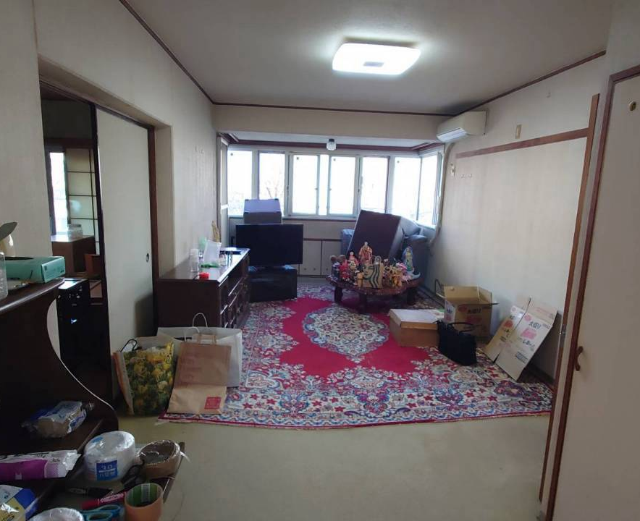
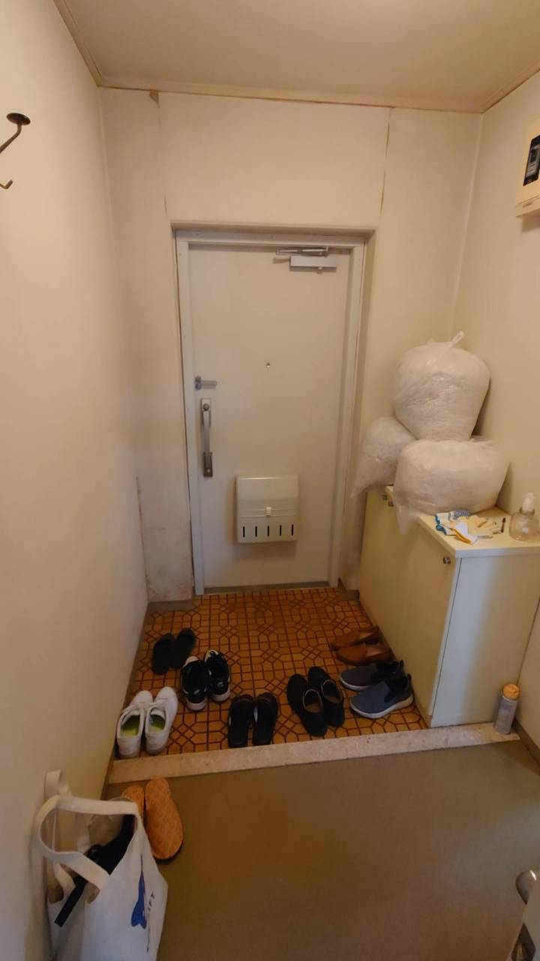
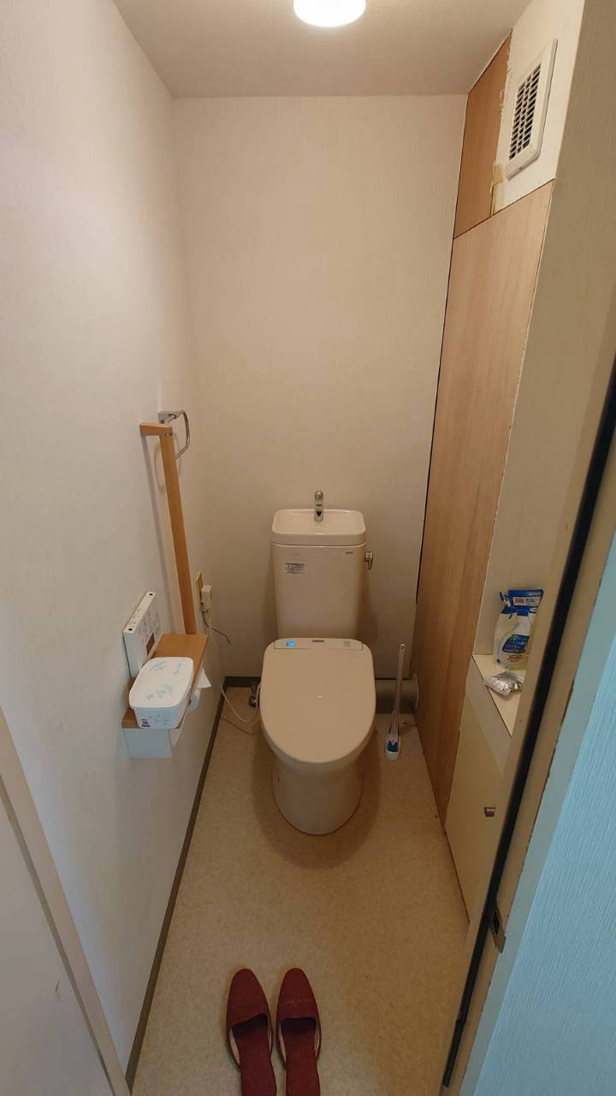
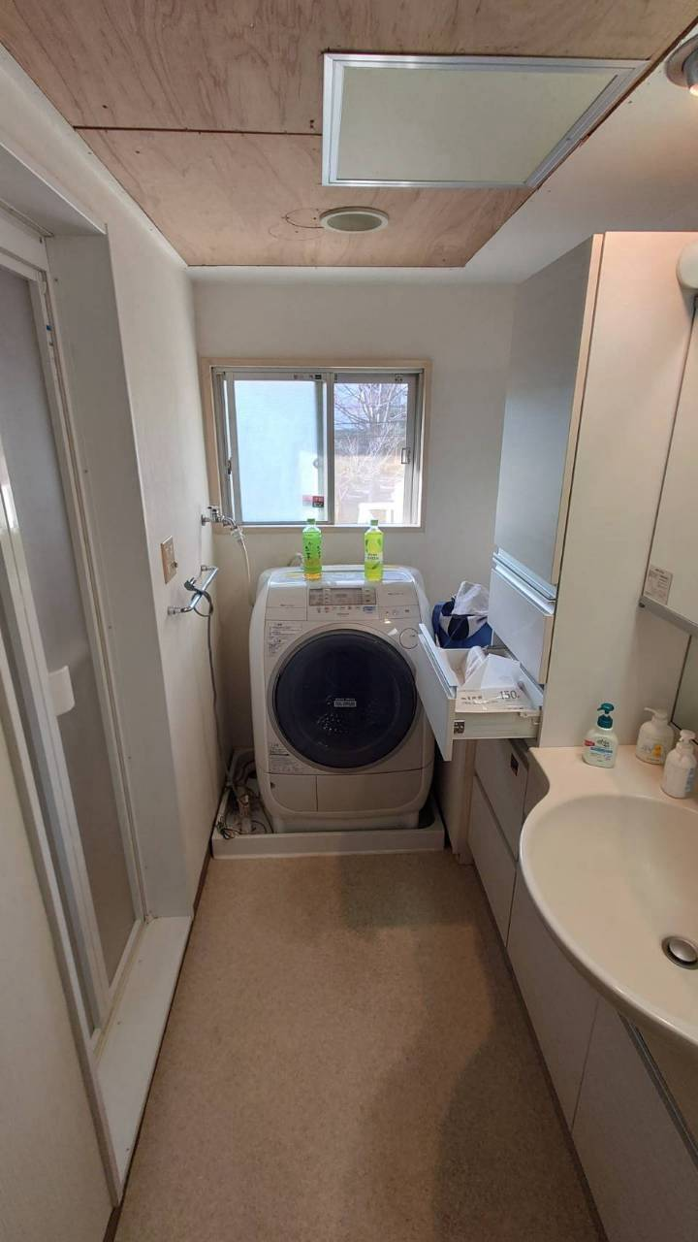
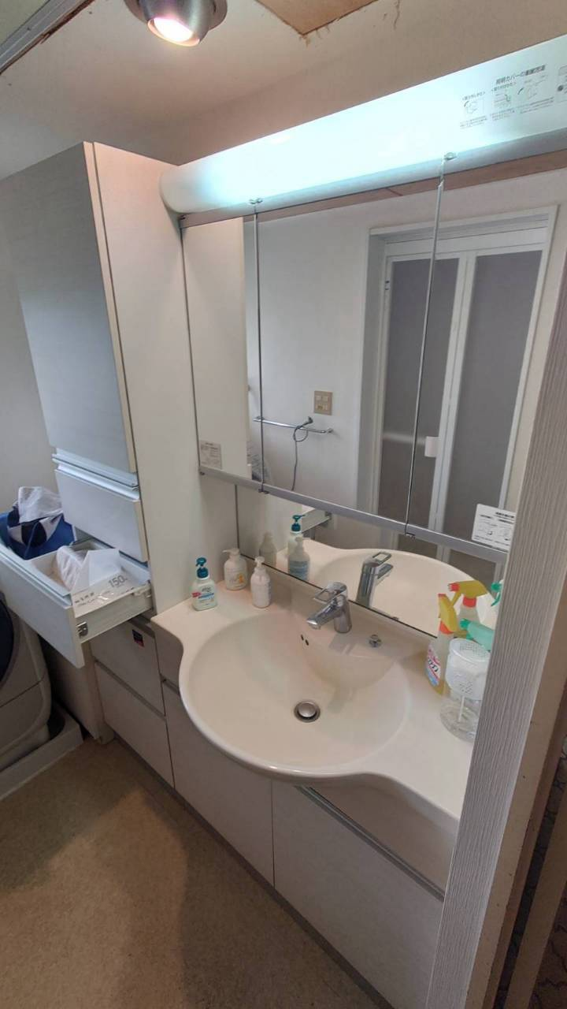
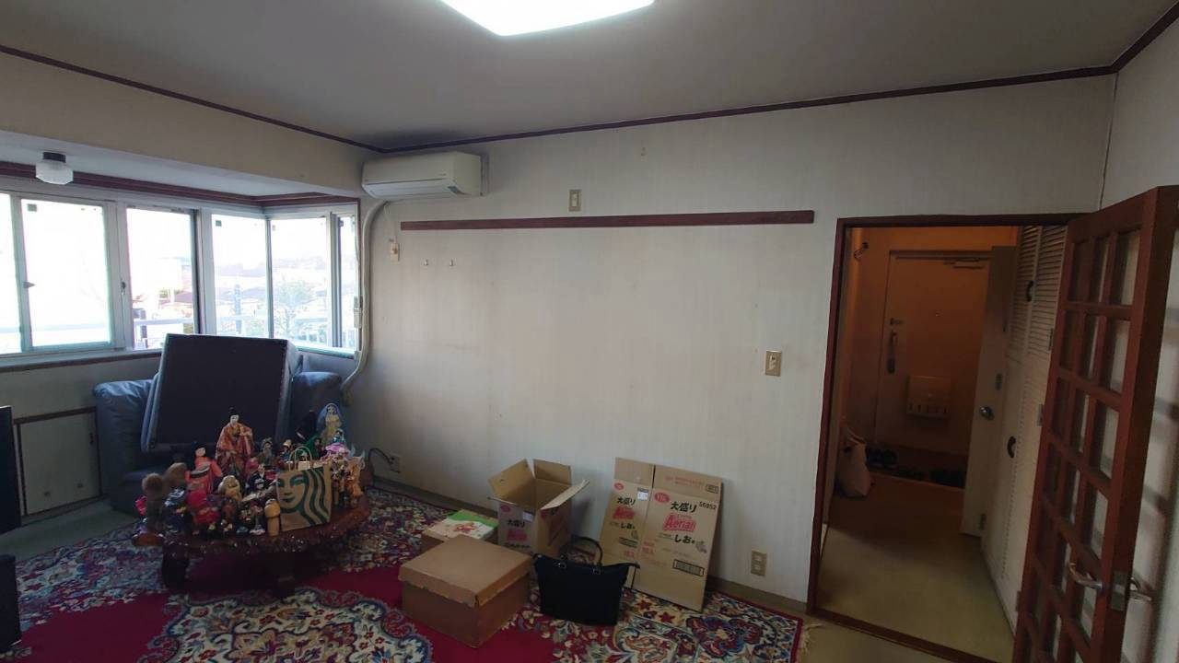
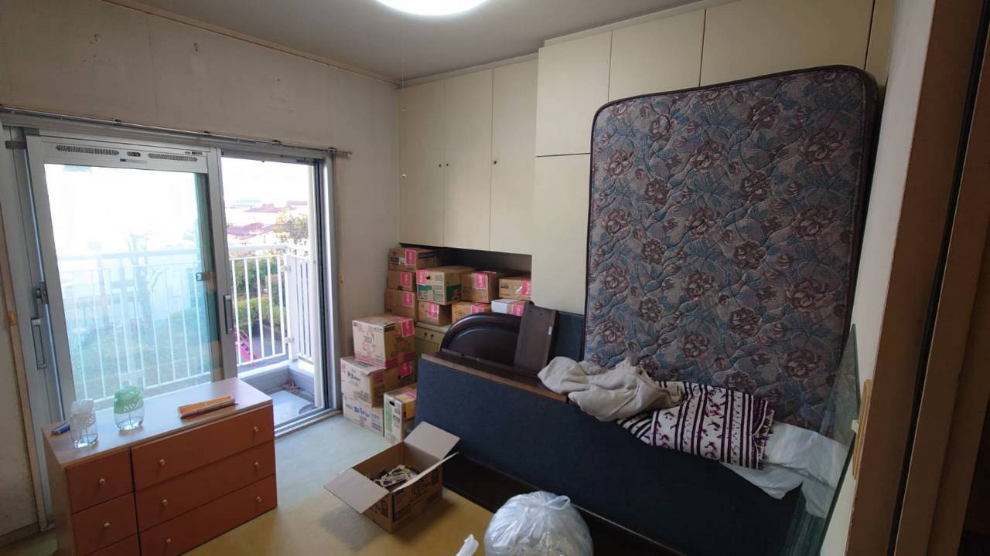
あざみ野住宅｜リノベーション前
既存の間取りと設備を確認し、住まい全体の再生計画を立てます
BEFORE
株式会社ユニヴァーサル
10

Slide 11
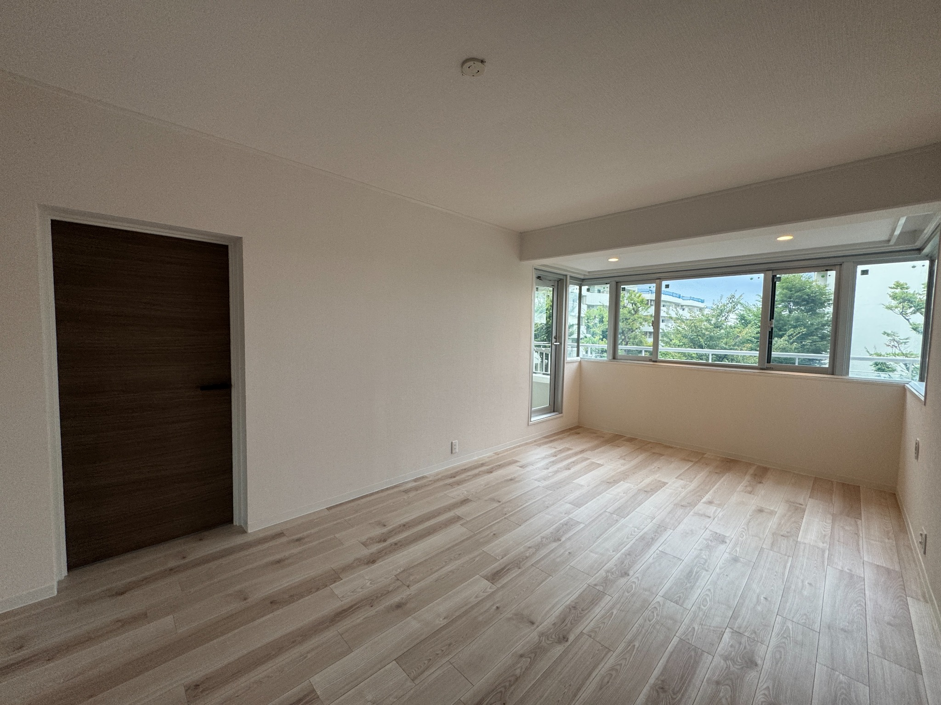
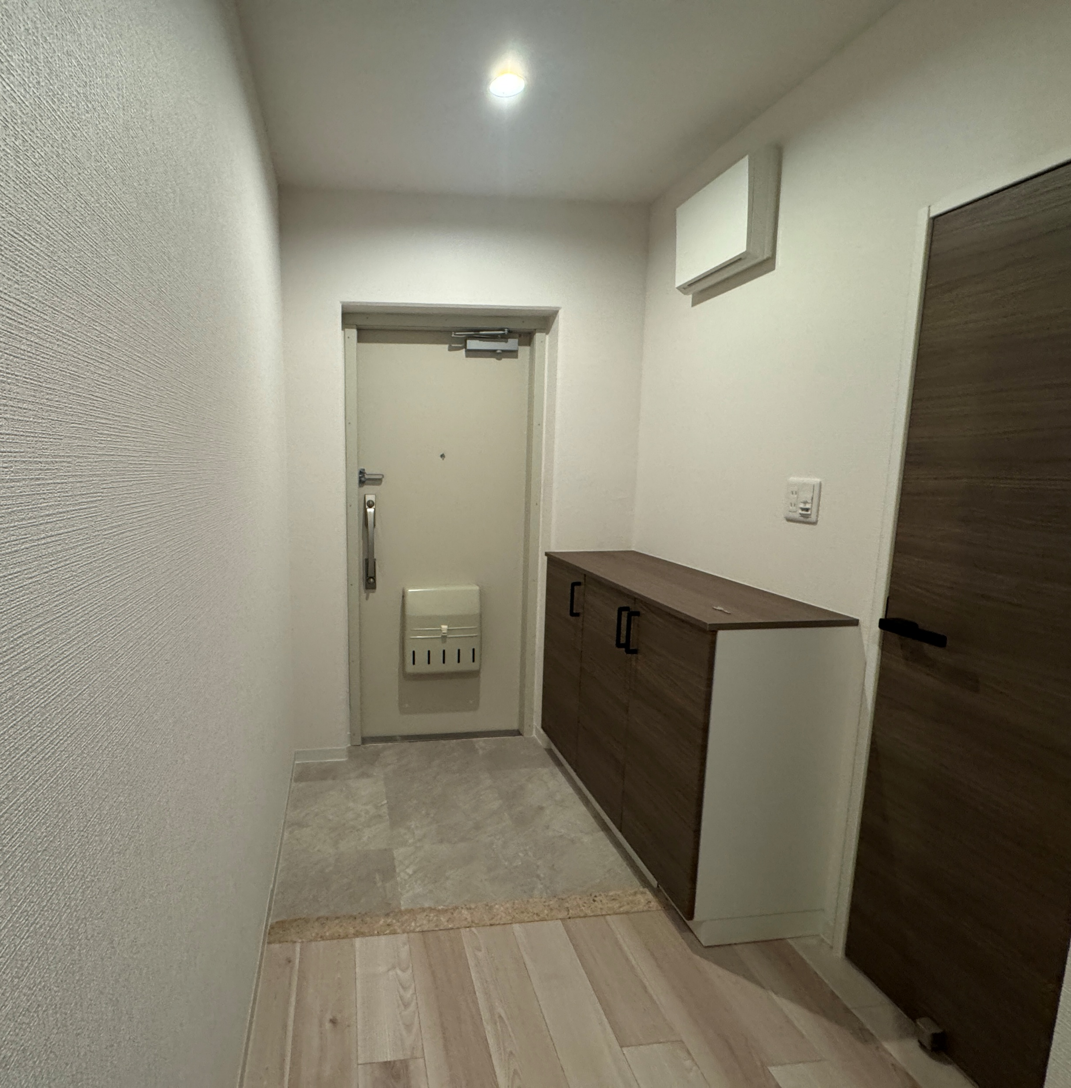
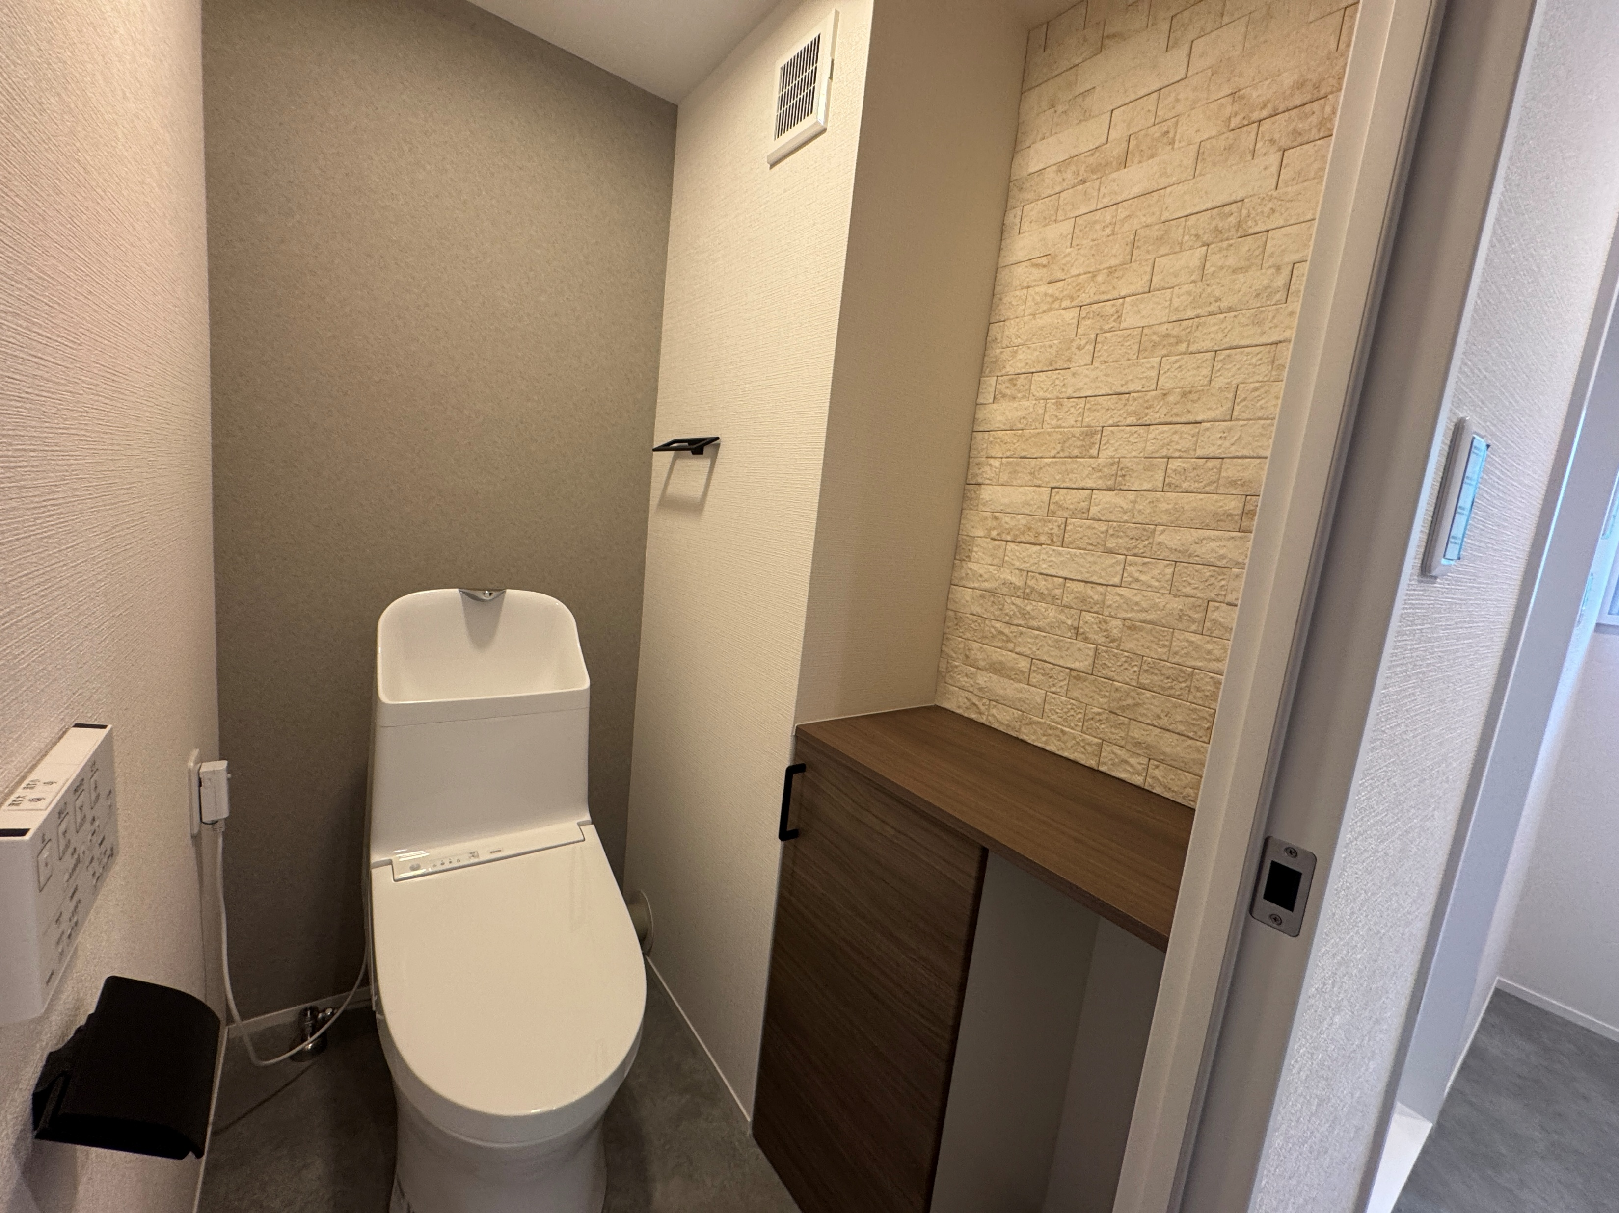
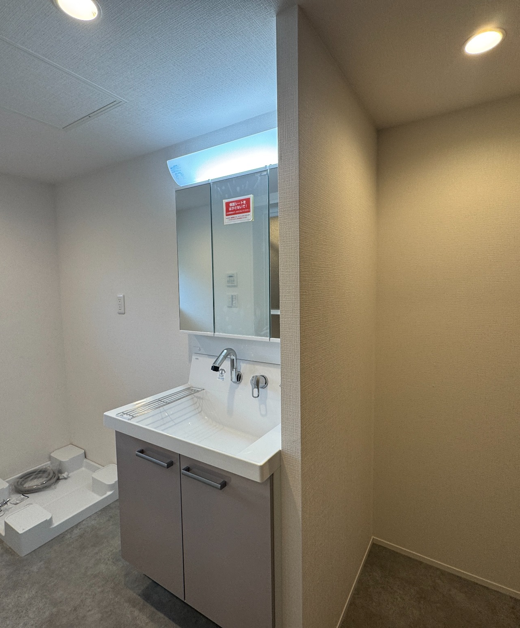
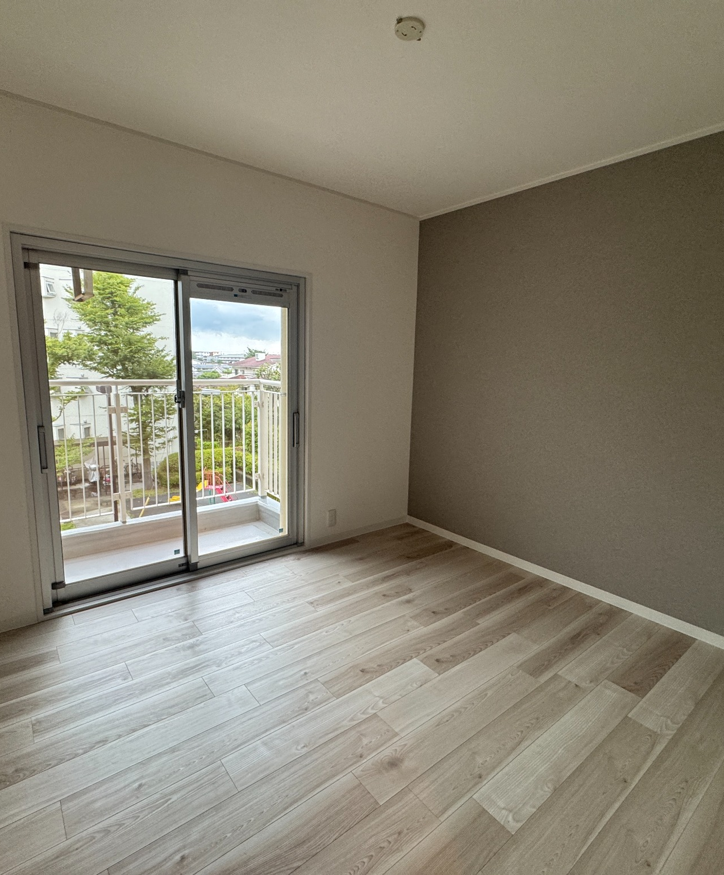
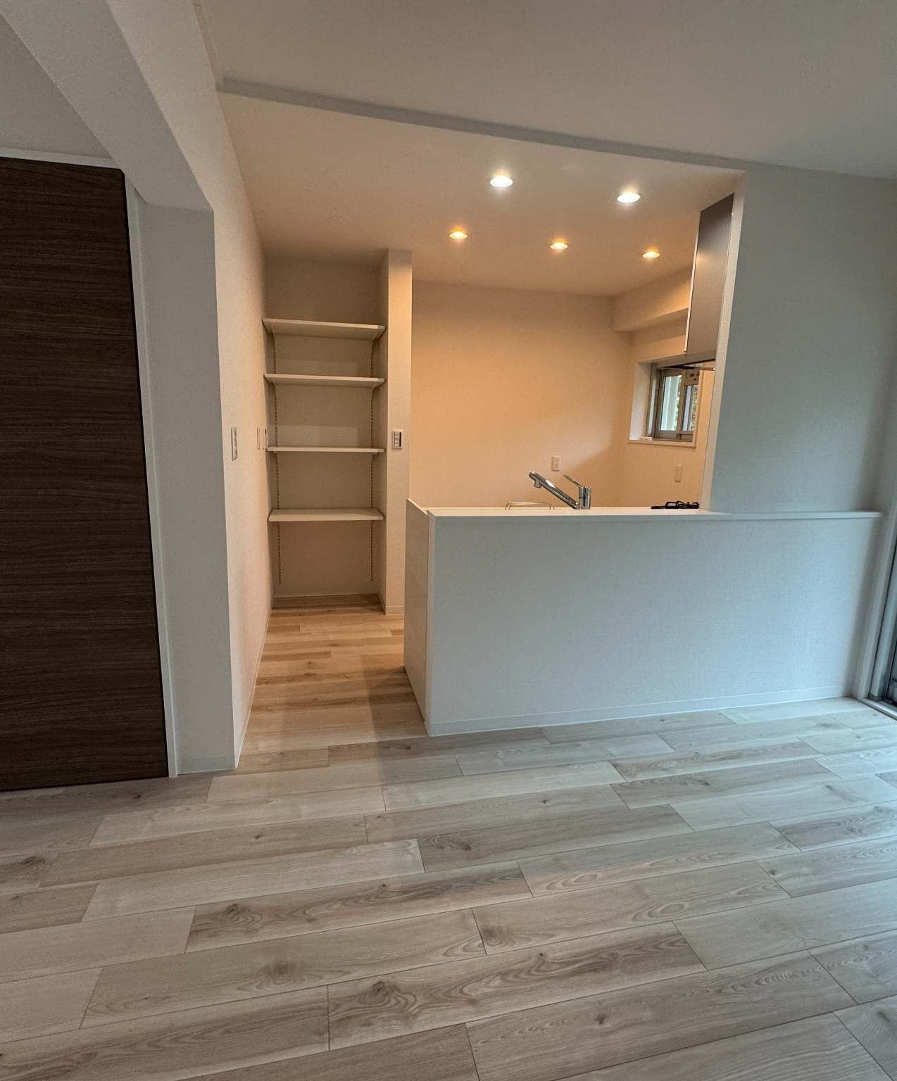
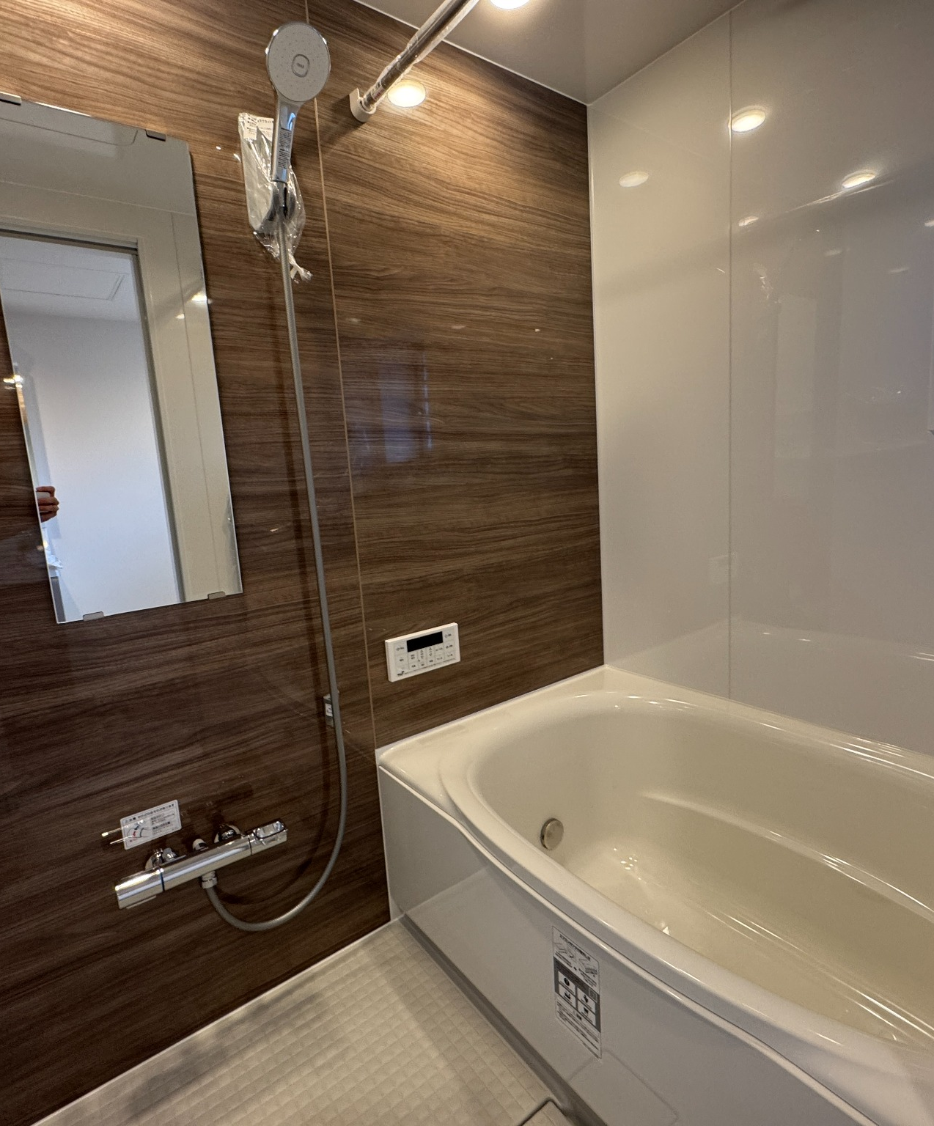
あざみ野住宅｜リノベーション後
水まわり・内装・間取りを整え、新しい暮らしに合う住まいへ
AFTER
株式会社ユニヴァーサル
11

Slide 12
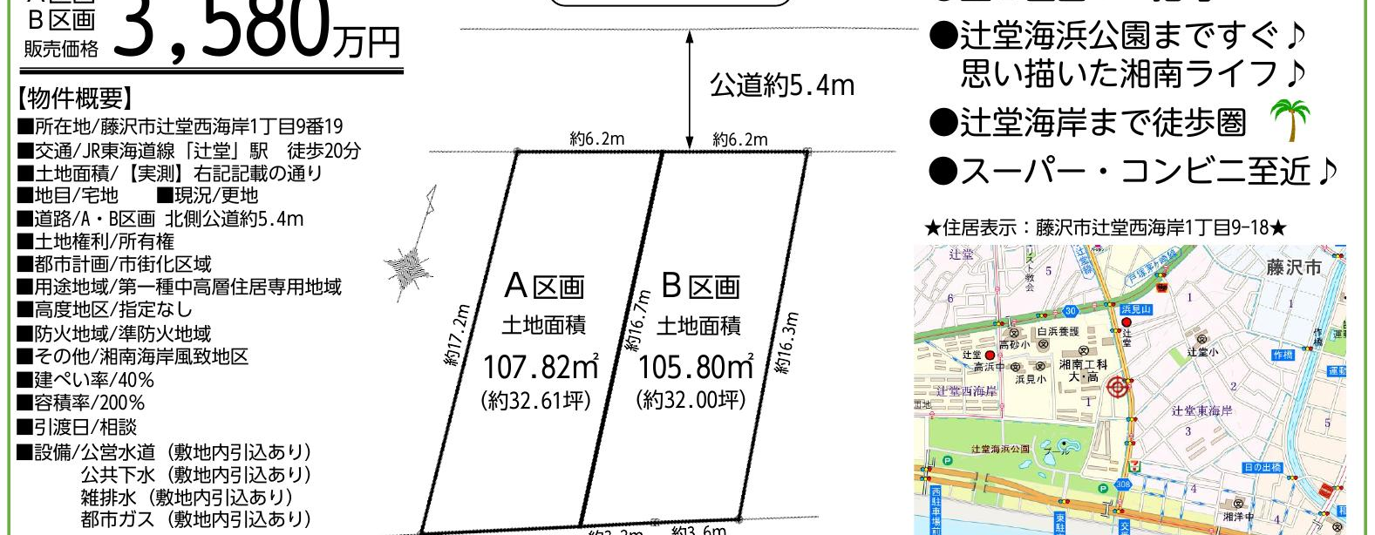
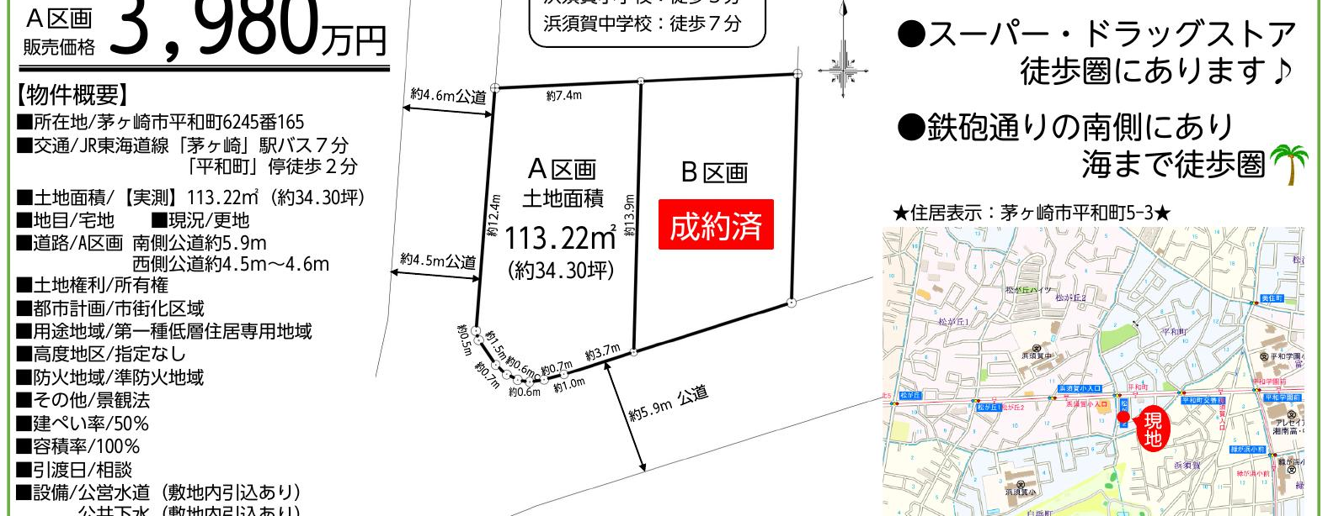
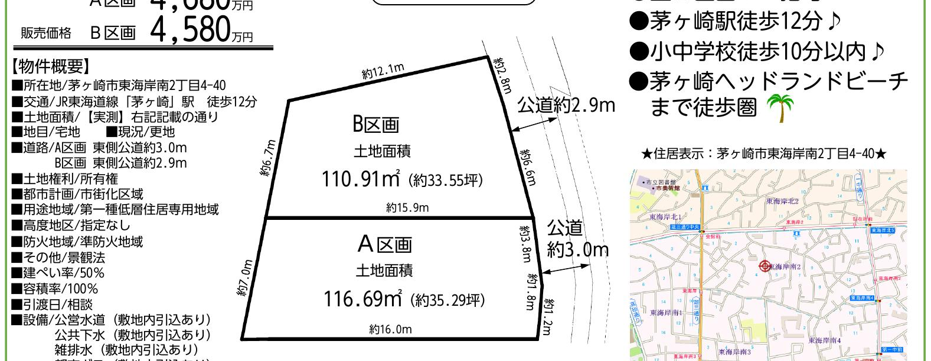
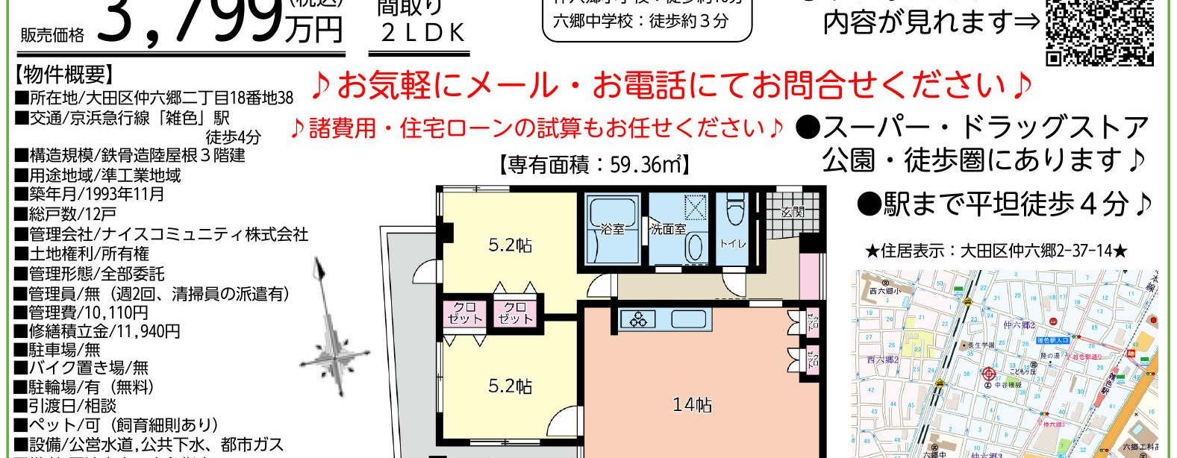
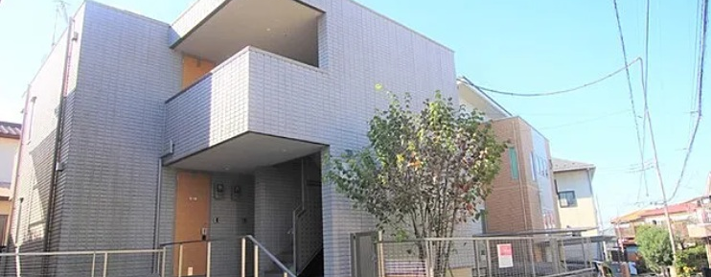
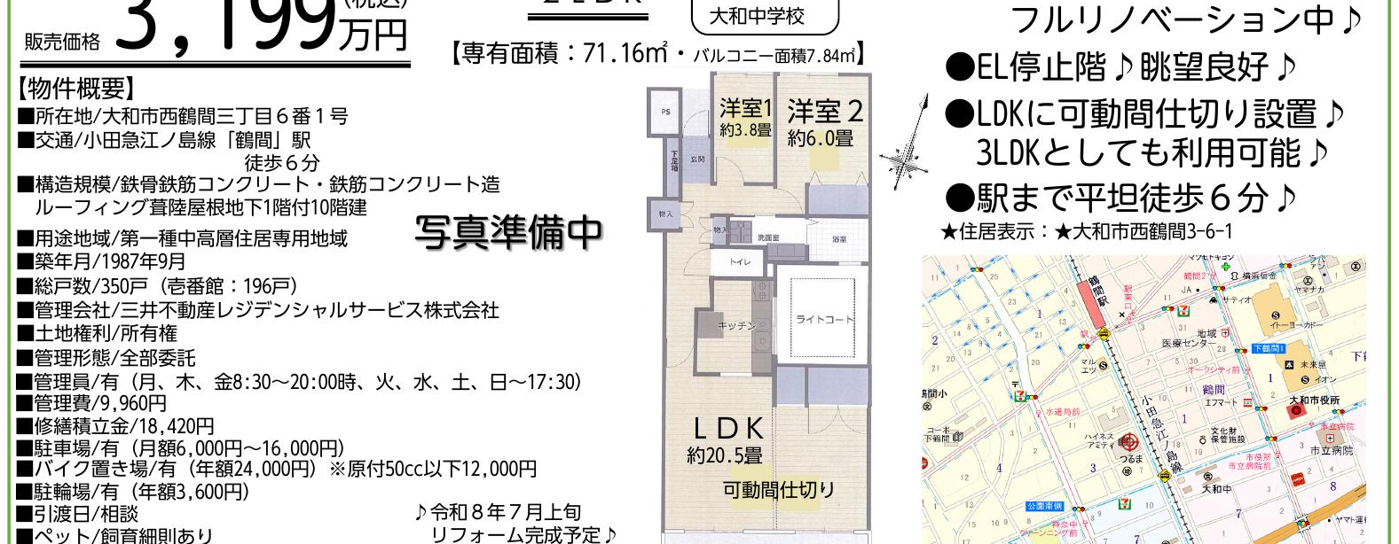
これまでに販売してきた物件の一部
土地・マンション・住宅系物件まで、幅広く取り扱っています
藤沢市辻堂西海岸
茅ヶ崎市平和町
茅ヶ崎市東海岸南
フィエスタ仲六郷
立場アパート
ハイネスアミティ鶴間
※掲載は販売実績の一例です。
株式会社ユニヴァーサル
12

Slide 13
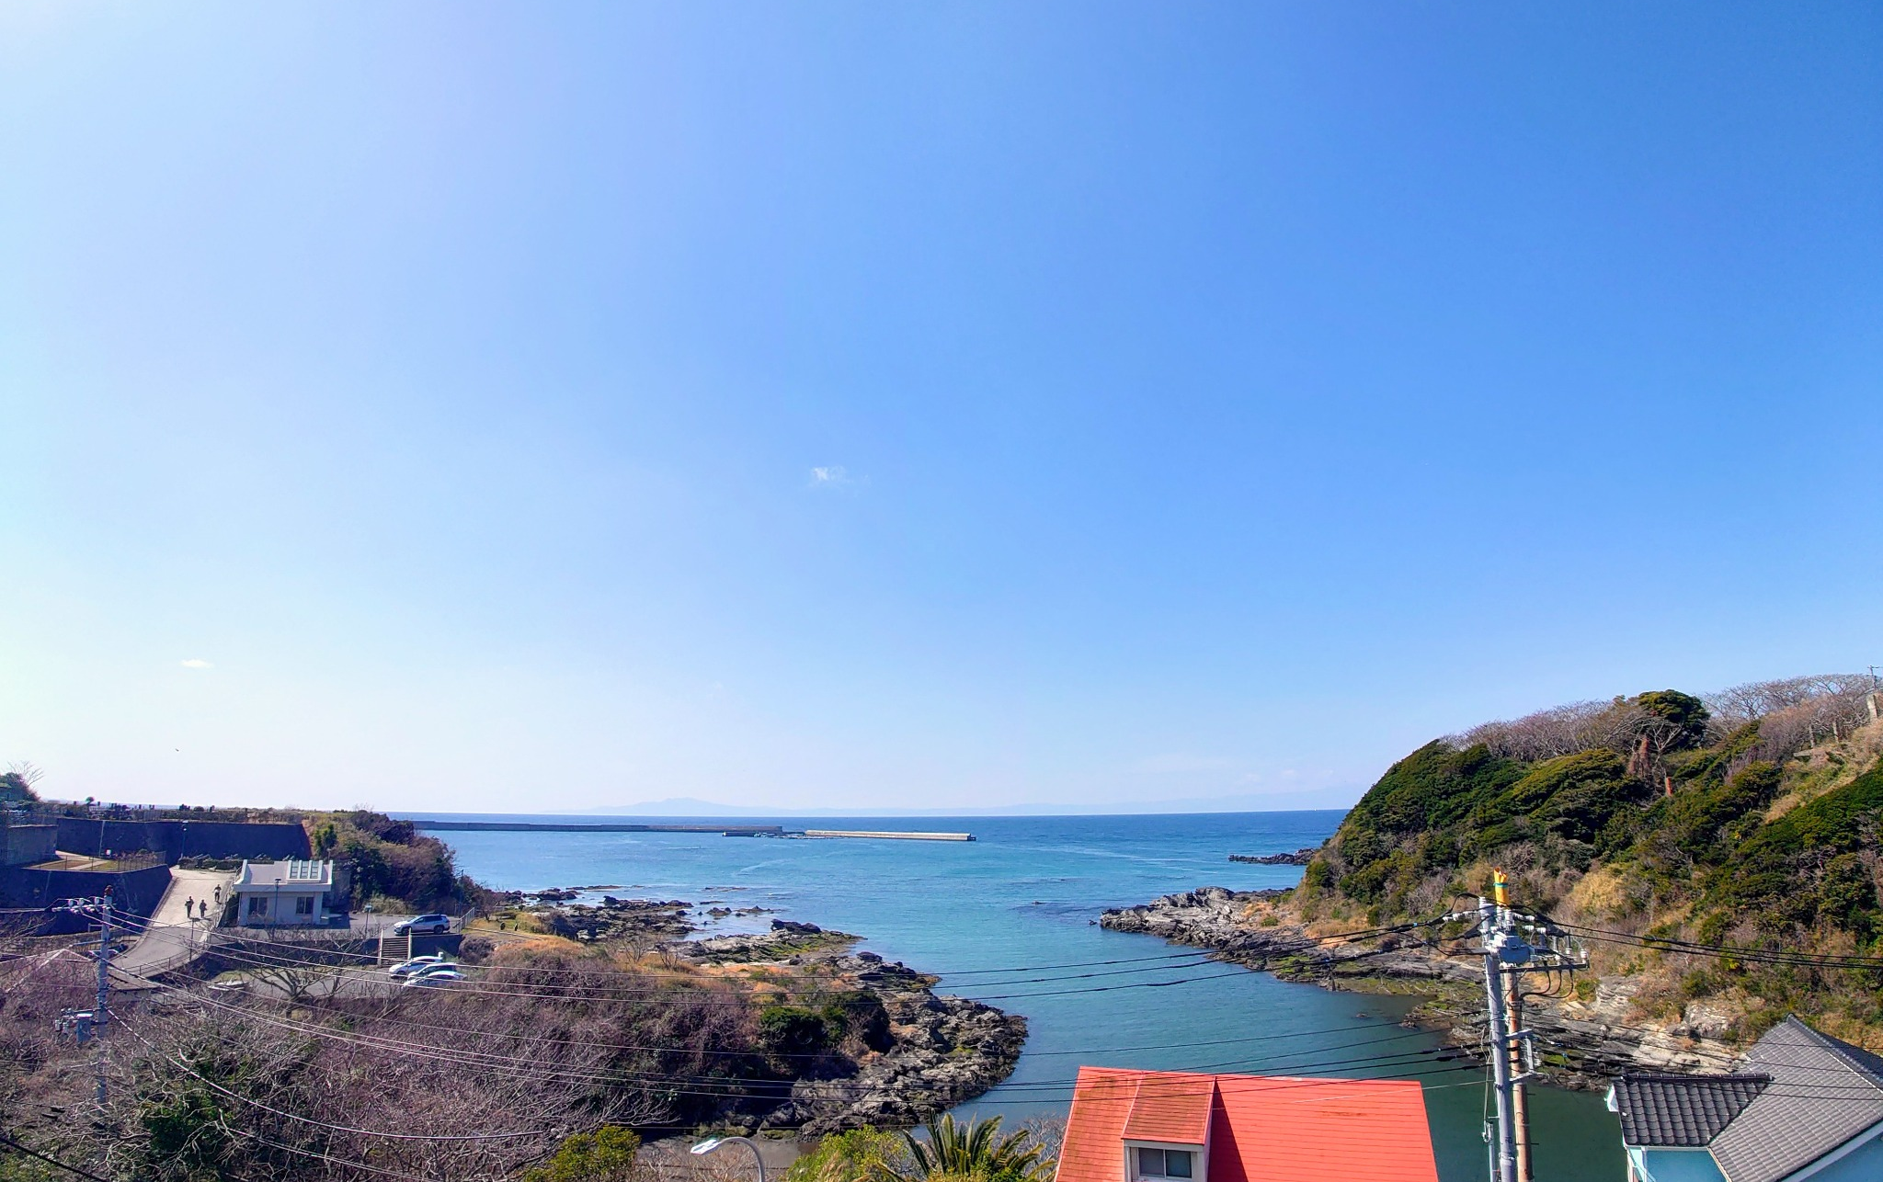
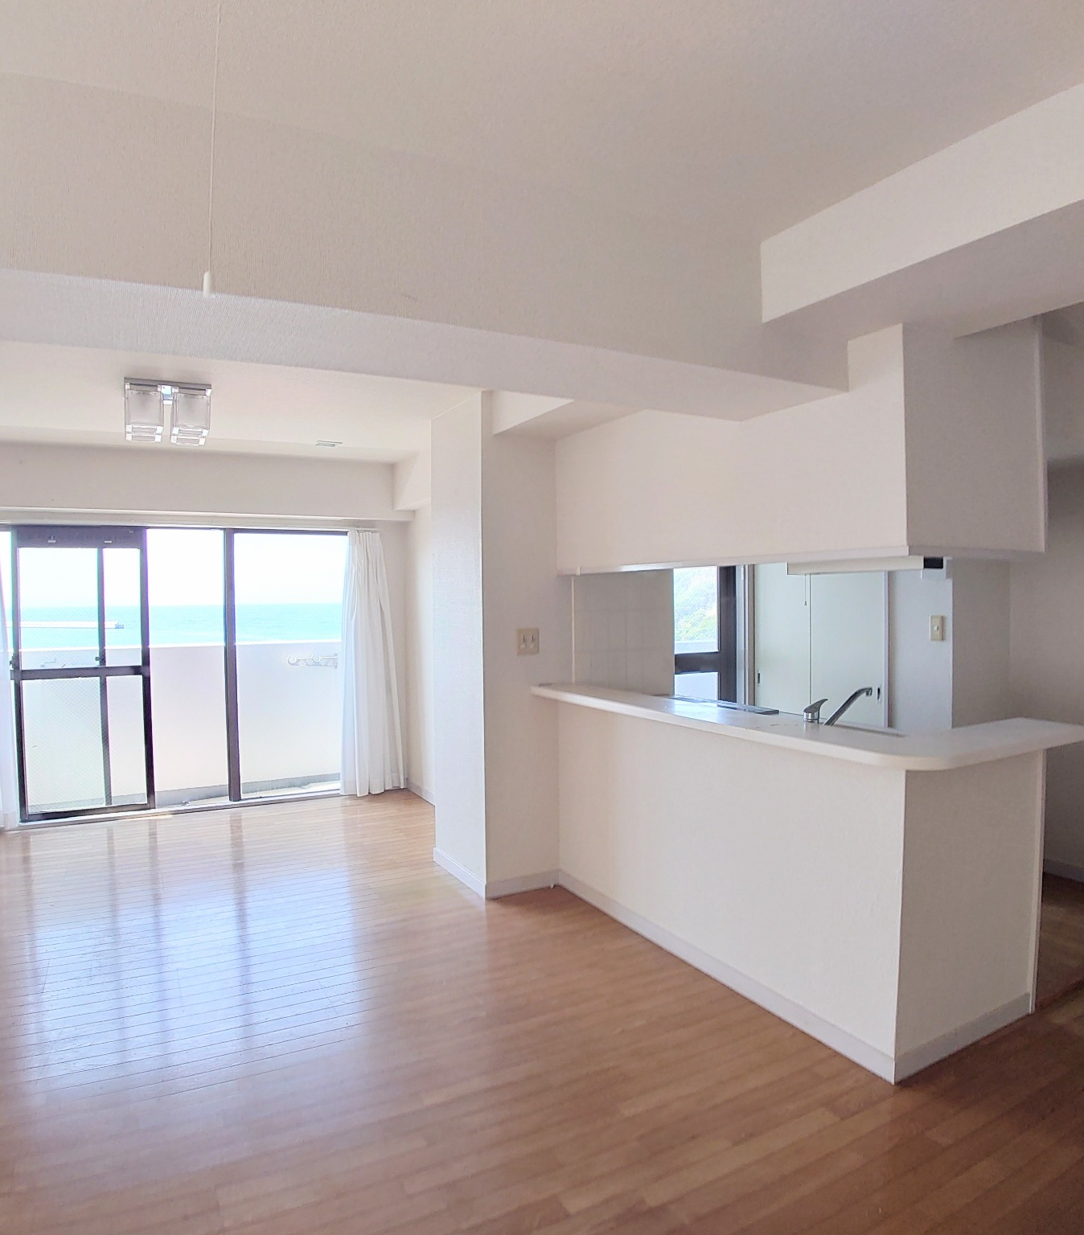
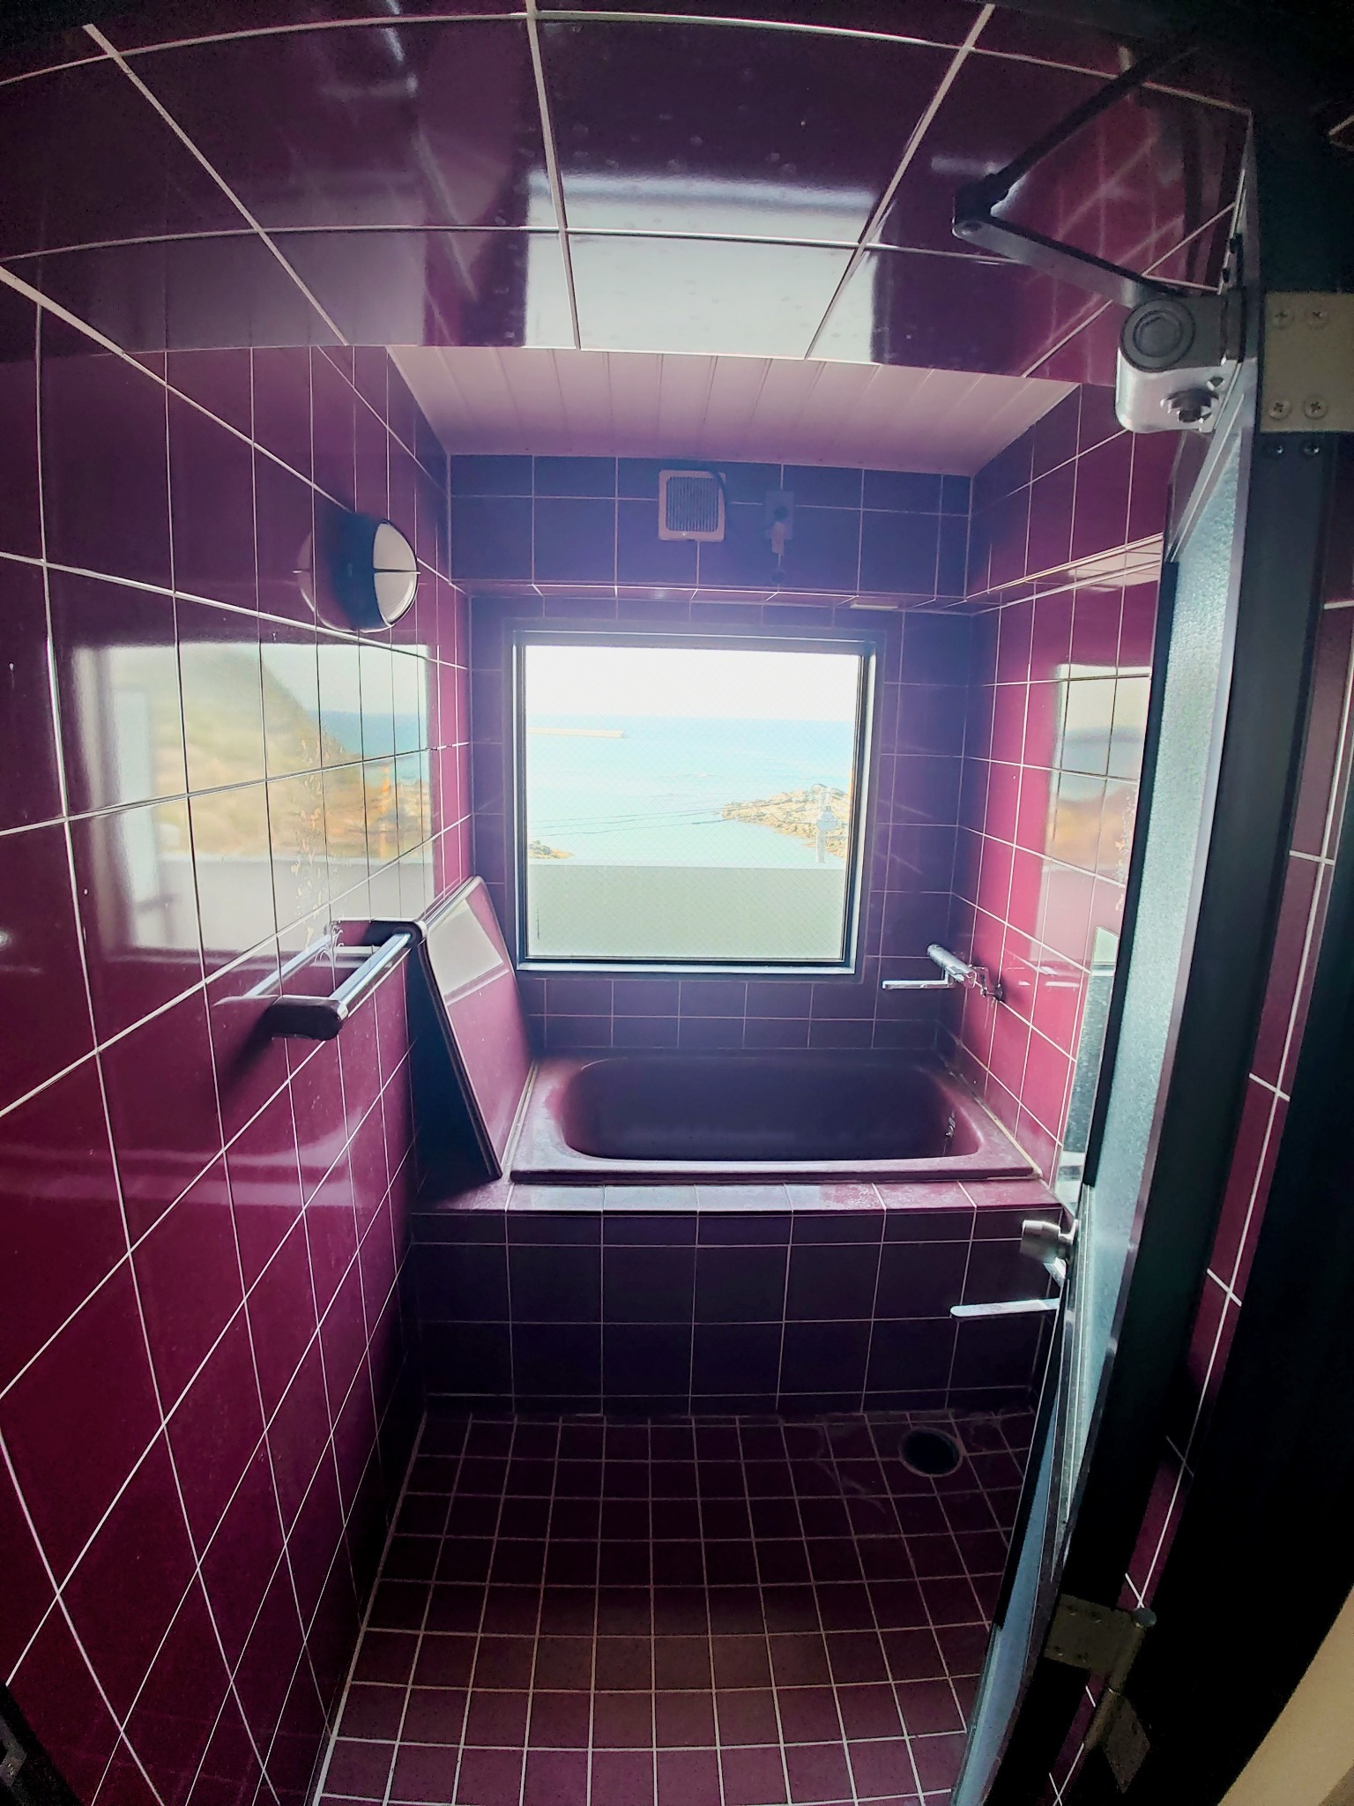
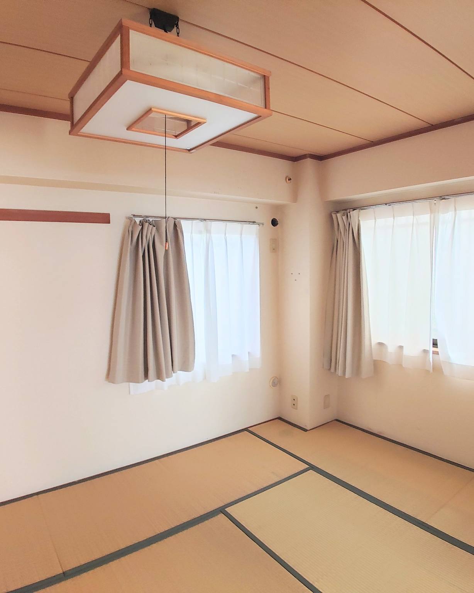
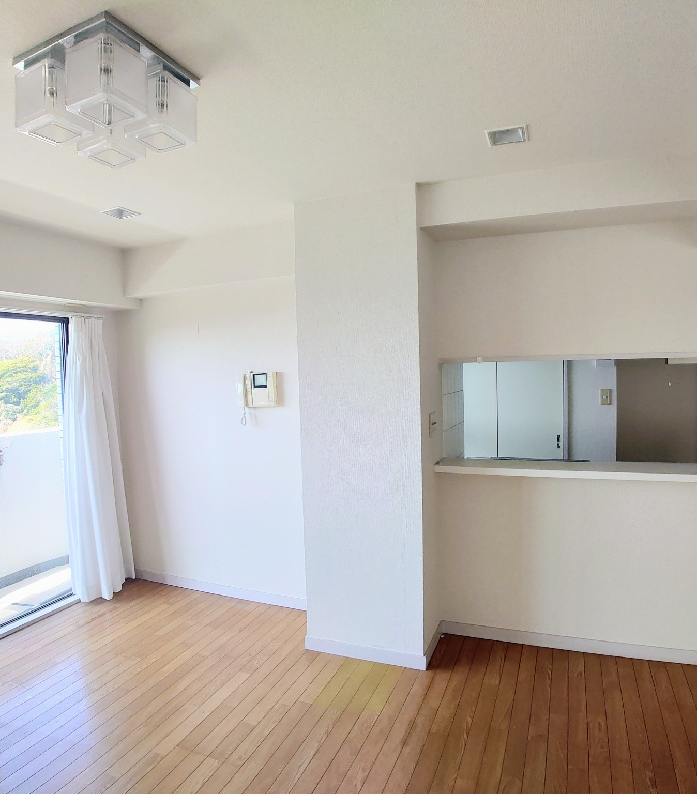
現在販売中｜サングレイス油壷ケープヒルズ
三浦の海を望む、穏やかな時間が流れる住まい
OCEAN VIEW
窓の先に広がる海と、
三浦らしいのどかな景色。
株式会社ユニヴァーサル
13

Slide 14
大きすぎる土地を、暮らせる街区へ
BEFORE
AFTER
一般の方には
購入しにくい大きな土地
道路と宅地を整え、
家を建てられる土地へ
法規・道路・造成・インフラなどを事業者の視点で
検討します。
●
安全な道路計画
●
使いやすい区画
大きな土地
●
地域になじむ街づくり
土地の可能性を読み、次の使い手へつなぐ仕事です。
株式会社ユニヴァーサル
15

Slide 15
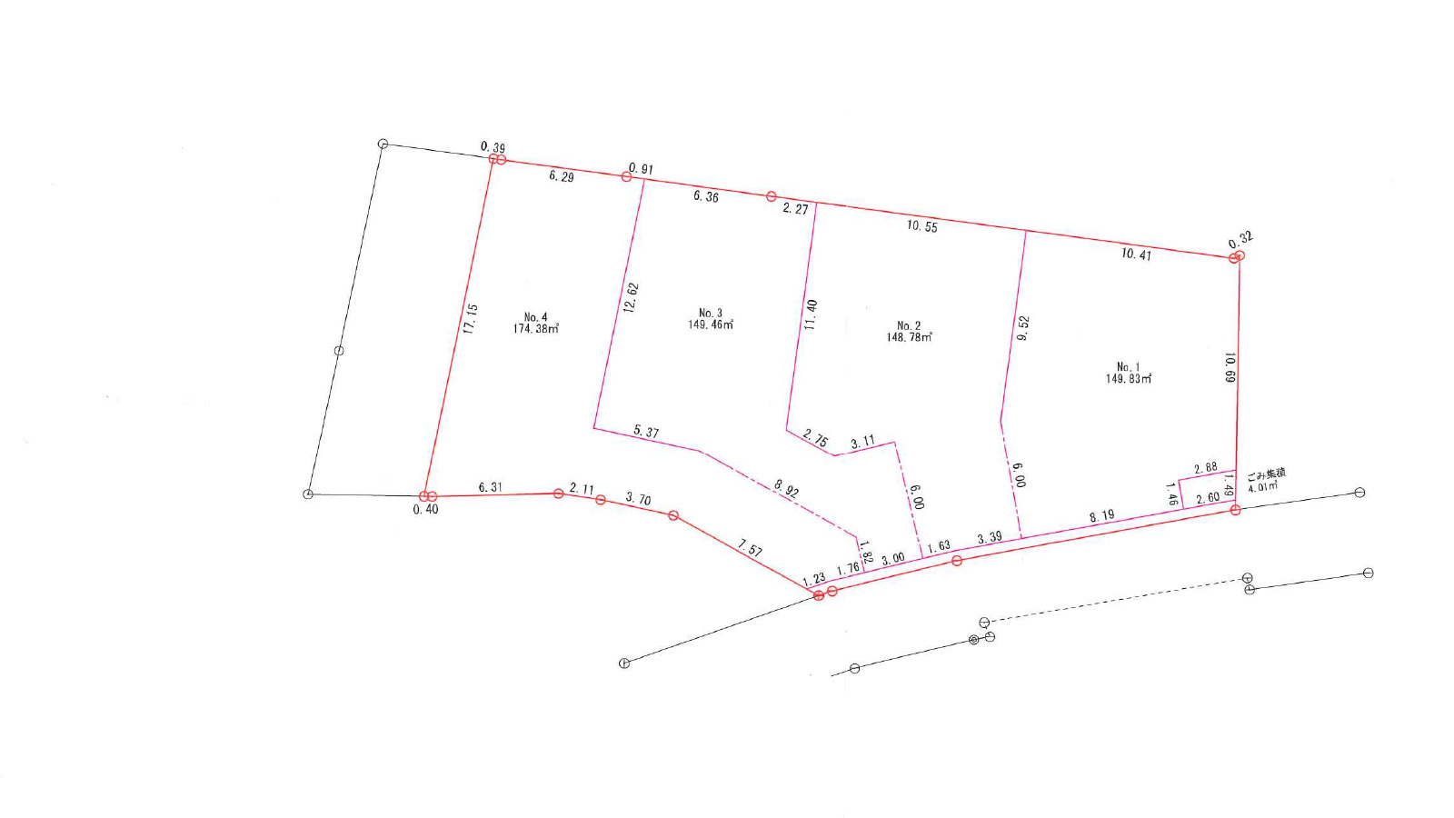
現在進行中｜厚木市恩名 分譲プロジェクト
土地の形状を読み、4つの暮らしの舞台へ
PROJECT
4区画
区画面積
148.78㎡
〜174.38㎡
約45〜52坪
敷地・道路・高低差を整理し、
宅地としての可能性を形にします。
株式会社ユニヴァーサル
14

Slide 16
建築と不動産の間を、丁寧につなぐ
現場を知っているから、
建物の声がわかる。
少数精鋭だからこそ
顔の見える仕事を
不動産を知っているから、
土地と建物の活かし方を考えられる。
ご相談から施工、売買まで
一つひとつ誠実に向き合います。
株式会社ユニヴァーサル
ご清聴ありがとうございました
株式会社ユニヴァーサル
16

